Slide 1


ĐẠI SỐ 9
LUYỆN TẬP
(Hàm số bậc nhất và đồ thị của hàm số y = ax + b (a$≠0)$

Slide 2


DẠNG 1: TÌM HỆ SỐ a, b của hàm số y = ax + b (a$≠0)$.
VẼ ĐỒ THỊ HÀM SỐ y = ax + b (a$≠0)$.
Bài 1:
a) Tìm b để đồ thị hàm số y = 3x + b đi qua điểm A(4; 11). Vẽ đồ thị của hàm số vừa tìm.
b) Tìm a để đồ thị hàm số y = ax + 5 đi qua điểm A(-1; 3). Vẽ đồ thị của hàm số vừa tìm.
GIẢI:
a) Đồ thị hàm số y=3x + b đi qua điểm A(4;11) nên ta thay x = 4; y =11 vào hàm số y=3x + b ta có:
6 = 3. 4 + b
$⟺b=−6$
Vẽ đồ thị hàm số y=3x - 6

Slide 3
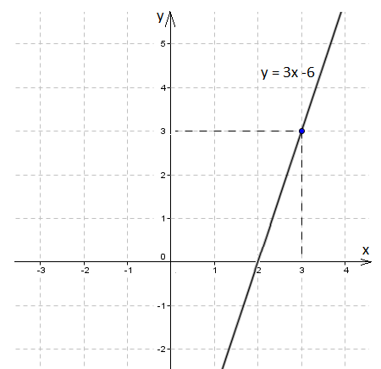
LƯU Ý: Các em được chọn các giá trị x tùy ý
Vẽ đồ thị hàm số y=3x - 6
Lập bảng giá trị:
x | 3 | 2
y = 3x - 6 | 3 | 0
Lưu ý: tuy mỗi HS có thể chọn các cặp giá trị (x,y) khác nhau. Nhưng đồ thị của hàm số y =3x - 6 luôn là một đường thẳng cắt trục tung tại điểm có tung độ bằng -6

Slide 4
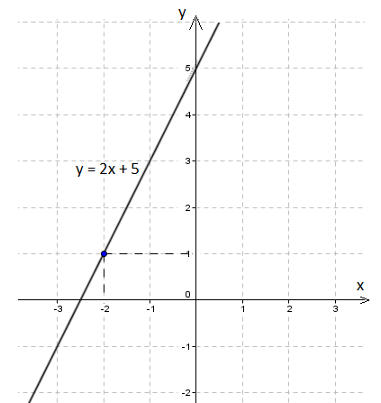

Bài 1: b) Tìm a để đồ thị hàm số y = ax + 5 đi qua điểm B(-1; 3). Vẽ đồ thị của hàm số vừa tìm.
GIẢI:
b) Đồ thị hàm số y=ax + 5 đi qua điểm B(-1;3) nên ta thay x= -1; y =3 vào hàm số y = ax + 5 ta có:
Lưu ý cách kiểm tra: đồ thị của hàm số y =2x +5 luôn là một đường thẳng cắt trục tung tại điểm có tung độ bằng 5
3 = a.(-1) + 5
$$⟺a=2$$
Vẽ đồ thị hàm số: y = 2x + 5
Lập bảng giá trị:
x | -2 | 0
y = 2x +5 | 1 | 5

Slide 5
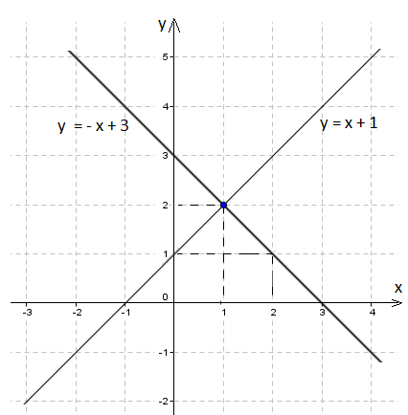
Bài 2: a) Vẽ đồ thị của các hàm số y = x +1 và y = -x +3 trên cùng một mặt phẳng tọa độ.
b) Tìm tọa độ giao điểm C của hai đường thẳng y = x +1 và y = -x +3
GIẢI:
a) Lập bảng giá trị:
x | 1 | 0
y = x+1 | 2 | 1
x | 1 | 2
y = -x+3 | 2 | 1
Lưu ý cách kiểm tra:
*đồ thị của hàm số y =x +1 luôn là một đường thẳng cắt trục tung tại điểm có tung độ bằng 1
*đồ thị của hàm số y = -x +3 luôn là một đường thẳng cắt trục tung tại điểm có tung độ bằng 3

Slide 6

Bài 2: b) Tìm tọa độ giao điểm C của hai đường thẳng y = x +1 và y = -x +3
GIẢI:
Phương trình hoành độ giao điểm của hai đường thẳng y = x +1 và y = -x +3 là:
$$x+1=−x+3 \\ ⟺x+x=3−1 \\ ⟺2x=2 \\ ⟺x=1$$
Thay x = 1 vào y = x +1 $⟺y=1+1=2$
Vậy tọa độ giao điểm C (1;2)

Slide 7
DẠNG 2: TOÁN THỰC TẾ
Bài 1: Diện tích rừng nhiệt đới trên Trái Đất được cho bởi hàm số
A = 718,3 – 4,6t trong đó A tính bằng triệu héc-ta, t tính bằng số năm kể từ năm 1990. Hãy tính diện tích rừng nhiệt đới vào các năm 1990 và 2000.
Cần chú ý t là số năm kể từ năm 1990
GIẢI:
*Diện tích rừng nhiệt đới vào năm 1990 là:
Thay t = 0 vào A = 718,3 – 4,6t = 718,3 – 4,6. 0= 718,3 (triệu héc- ta)
*Diện tích rừng nhiệt đới vào năm 2000 là:
Vì từ năm 1990 đến năm 2000 là 10 năm nên ta thay t = 10 vào
A = 718,3 – 4,6t = 718,3 – 4,6. 10= 704,3 (triệu héc- ta)

Slide 8
Bài 2: (Trích đề thi TS 10- NH: 2019-2020)
Tại bề mặt đại dương, áp suất nước bằng áp suất khí quyển và là 1 atm (atmosphere). Bên dưới mặt nước, áp suất nước tăng thêm 1 atm cho mỗi 10 mét sâu xuống. Biết rằng mối liên hệ giữa áp suất y (atm) và độ sâu x (m) dưới mặt nước là một hàm số bậc nhất y=ax+b.
a. Xác định các hệ số a và b.
b.Một người thợ lặn đang ở độ sâu bao nhiêu nếu người ấy chịu một áp suất là 2,85atm?
?Xác định rõ đại lượng y là gì? Đại lượng x là gì?Đơn vị của hai đượng x, y.
PHÂN TÍCH
Trả lời: y (atm) là áp suất và x (m) là độ sâu dưới mặt nước
Hãy xác định giá trị x, y tương ứng tại bề mặt đại dương?
Trả lời: Tại bề mặt đại dương ta xác định được x= 0(m) và y=1(atm)
Hãy xác định giá trị x, y tương ứng tại bên dưới mặt nước cho mỗi 10m sâu xuống?
Trả lời: Tại bên dưới mặt nước cho mỗi 10m sâu xuống ta xác định được x= 10(m) và y=2(atm)

Slide 9
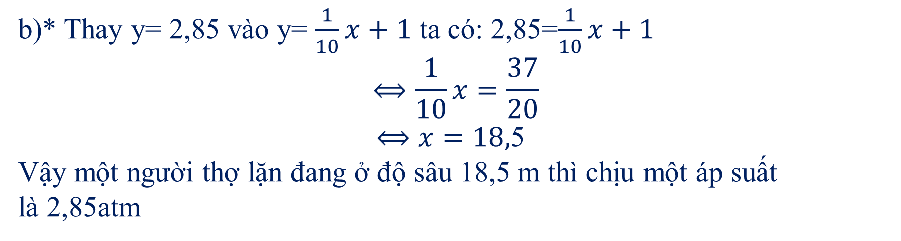
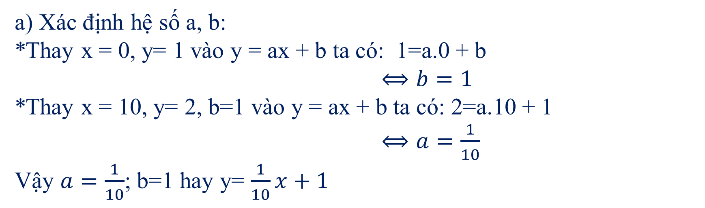
GIẢI:
a) Xác định hệ số a, b:
*Thay x = 0, y= 1 vào y = ax + b ta có: 1=a.0 + b
$⟺b=1$
*Thay x = 10, y= 2, b=1 vào y = ax + b ta có: 2=a.10 + 1
$⟺a=\frac{1}{10}$
Vậy $a=\frac{1}{10}$; b=1 hay y= $\frac{1}{10}x+1$
b)* Thay y= 2,85 vào y= $\frac{1}{10}x+1$ ta có: 2,85=$\frac{1}{10}x+1$
$$⟺\frac{1}{10}x=\frac{37}{20}$$
$⟺x=18,$5
Vậy một người thợ lặn đang ở độ sâu 18,5 m thì chịu một áp suất là 2,85atm

Slide 10
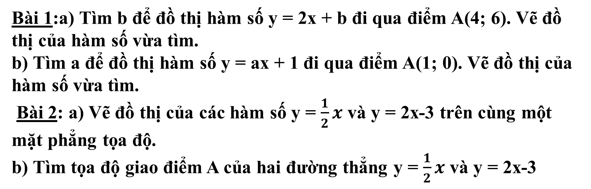
HƯỚNG DẪN VỀ NHÀ
1) Xem lại các bài tập đã làm trong tiết luyện tập.
2)Làm các bài tập sau
Bài 1:a) Tìm b để đồ thị hàm số y = 2x + b đi qua điểm A(4; 6). Vẽ đồ thị của hàm số vừa tìm.
b) Tìm a để đồ thị hàm số y = ax + 1 đi qua điểm A(1; 0). Vẽ đồ thị của hàm số vừa tìm.
Bài 2: a) Vẽ đồ thị của các hàm số y = $\frac{1}{2}x$ và y = 2x-3 trên cùng một mặt phẳng tọa độ.
b) Tìm tọa độ giao điểm A của hai đường thẳng y = $\frac{1}{2}x$ và y = 2x-3

Slide 11
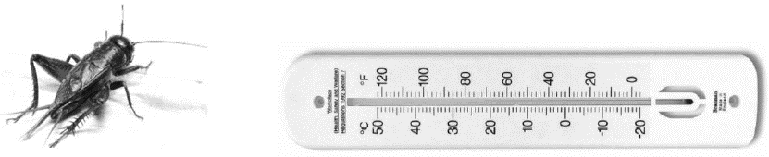
Bài 3: (Trích đề thi TS 10- NH: 2018-2019)
Mối quan hệ giữa thang nhiệt độ F (Fahrenheit) và thang nhiệt độ C (Celsius) được cho bởi công thức T_{F}=1,8.T_{C} + 32 trong đó T_{C} là nhiệt độ tính theo độ C và T_{F} là nhiệt độ tính theo độ F. Ví dụ T_{C}=0⁰C tương ứng với T_{F}=32⁰F
a) Hỏi 25⁰C tương ứng với bao nhiêu độ F?
b) Các nhà khoa học đã tìm ra mối liên hệ giữa A là số tiếng kêu của một con dế trong một phút và T_{F} là nhiệt độ cơ thể của nó bởi công thức: A=5,6.T_{F} −275, trong đó nhiệt độ T_{F} tính theo độ F. Hỏi nếu con dế kêu 106 tiếng trong một phút thì nhiệt độ của nó khoảng bao nhiêu độ C? (làm tròn đến hàng đơn vị)

